Slide 1




基于ROS的图像识别小车
第8小组
1951095 梁伊雯 1850061 阮辰伟 1951328 曹峰原

Slide 2
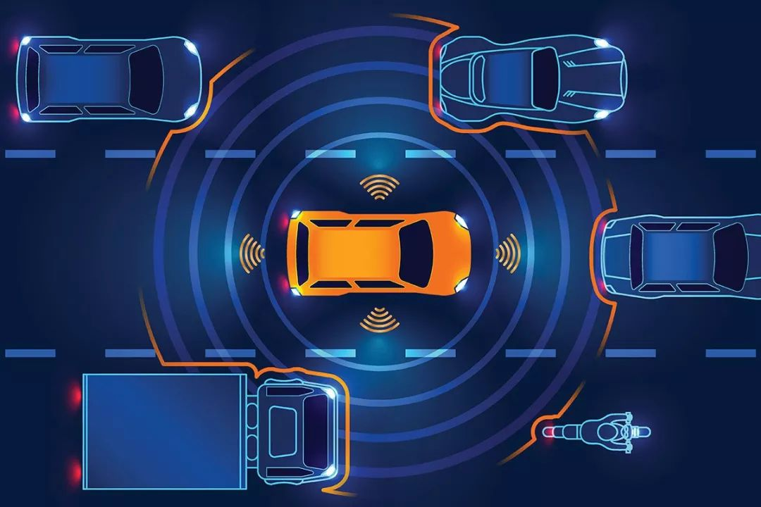
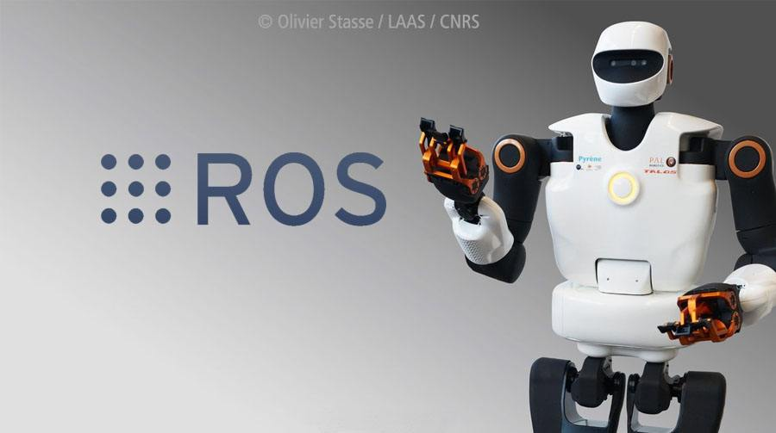
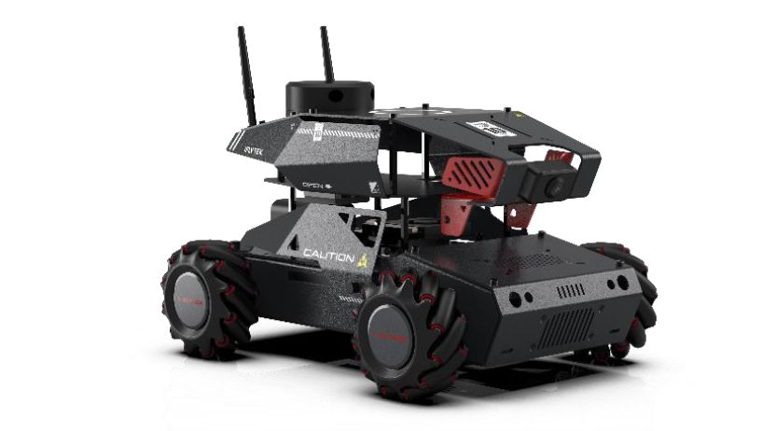
选题背景
RESEARCH IDEAS
选题背景
近年来由于电子技术突飞猛进的发展，AI 算法理论的强化与完善，智能小车系统以迅猛发展的汽车电子技术为背景，迎来了爆发式的成长。自动驾驶技术作为人工智能领域的重要分支，是全世界各个国家各个科研机构各个科技型大公司争相研究突破的重点项目。对智能小车的控制系统与算法研究也就是对自动驾驶技术领域的探索。本项目智能小车将采用 ROS 作为开发平台，将智能小车系统和最新的视觉技术相结合，研究自主导航中环境信息感知、自主规划与决策、运动控制等关键问题，具有一定的先进性和创新性。
Notes:
近年来自动驾驶技术收到了人们广泛的关注，而对于智能小车的控制与算法研究也正是人们对自动驾驶技术的探索。本项目以ROS作为开发平台，将智能小车系统与最新的视觉技术结合，研究自主导航中环境信息感知、自主规划与决策、运动控制等关键问题。

Slide 3
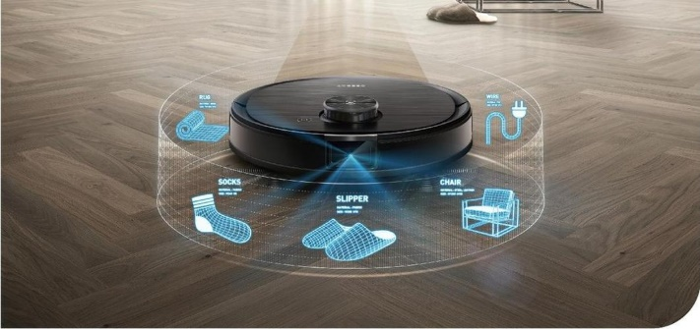
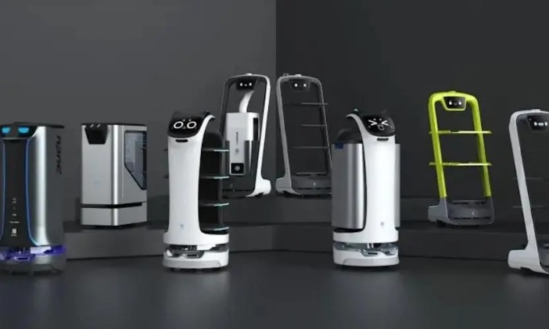
相关研究与成果
RELEATED RESEARCH
相关研究一：扫地机器人
1.激光测距式导航系统
2.室内导航系统
3.图像式测算导航系统
相关研究二：配送机器人
在2020年新冠疫情爆发之后得到了一定的发展，用于快递、医疗、餐饮等领域。
主要使用的技术为SLAM技术
Notes:
为此，我们先进行了相关产品及技术的背景调研。对扫地机器人和配送机器人的调研给我们提供了一些技术方法：可以利用SLAM实现定位建图，采用A*算法实现全局路径规划，采用DWA算法实现局部路径规划。

Slide 4
路径规划
ROUTE PLANNING
算法类型 | 具体算法 | 是否完备 | 是否最优
基于搜索 | Dijkstra算法、A* 算法 | 完备 | 是
基于采样 | PRM、RRT | 概率完备 | 否
 | RRT*、Informed RRT* | 概率完备 | 渐进最优
基于智能算法 | 遗传算法、蚁群算法 | 完备 | 否
Notes:
对于路径规划，我们同样也做了算法调研。采用A*算法做路径规划能达到最优情况，

Slide 5
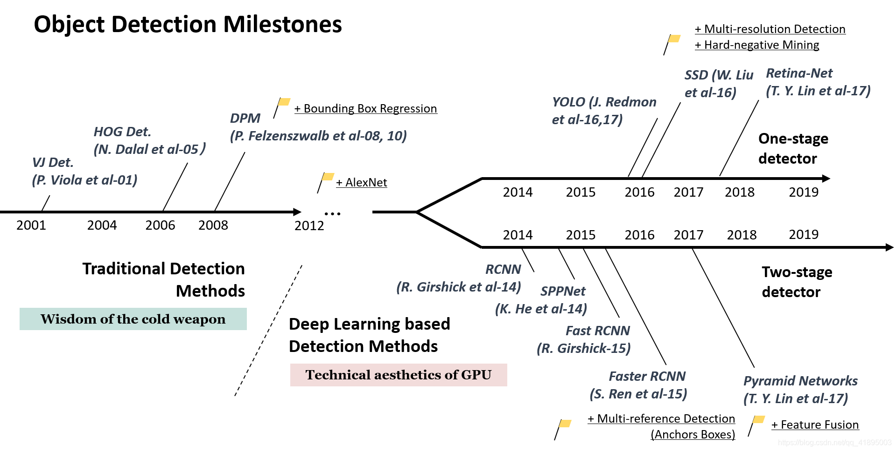
目标检测
TARGET DETECTION
《Object Detection in 20 Years: A Survey》
Notes:
这是目标检测算法的发展，左边是基于手工提取特征的传统目标检测算法，局限性为识别准确率不高，计算量大，速度慢。右侧为当前较为流行的深度学习目标检测算法，主要分为两大类——one stage和two stage。不用产生候选框，直接将目标边框定位的问题转化为回归问题处理，速度较快

Slide 6
目标检测
TARGET DETECTION
Yolo 《You Only Look Once: Unified, Real-Time Object Detection》
G-CNN 《G-CNN: an Iterative Grid Based Object Detector》
SSD 《SSD: Single Shot MultiBox Detector》
RON 《RON：Reverse connection with Objectness prior Networks》
one-stage
R-CNN 《Rich feature hierarchies for accurate oject detection and semantic segmentation》
Fast R-CNN 《Fast R-CNN》
Faster R-CNN 《Faster R-CNN: Towards Real-Time Object Detection with Region Proposal Networks》
Cascade R-CNN《Cascade R-CNN Delving into High Quality Object Detection》
MegDet 《MegDet: A Large Mini-Batch Object Detector》
two-stage
Notes:
我们分别调研了这两个类别的算法，并选取几个最有代表性的算法作为本项目需要实现的算法，图中粗体为我们选择实现的算法。

Slide 7
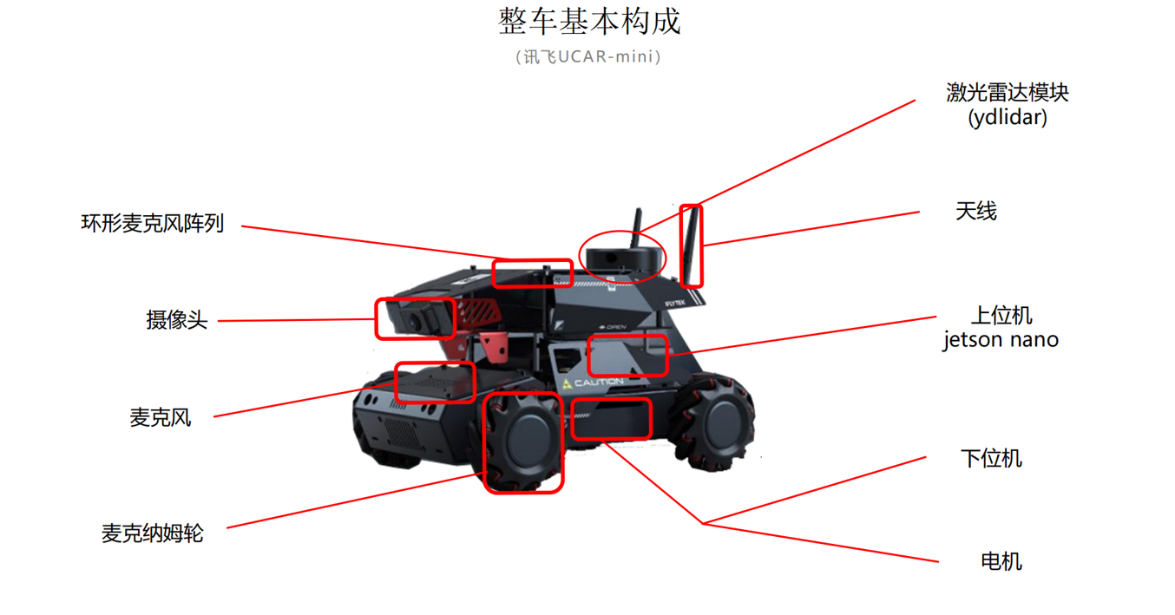
实验平台
EXPERIMENTAL PLATFORM
Notes:
本项目采用的智能小车为讯飞UCAR-mini，上面搭载摄像头、麦克风、激光雷达等模块，可以支持实现小车的视觉、语音交互、定位导航等功能

Slide 8
实现功能
FUNCTION
功能一 ——运动控制
功能二 ——路径规划
通过代码实现对小车基本的运动控制
小车能对所在场景进行建模，根据建模出的场景进行路径的规划
功能三 ——目标检测
功能四 ——自主躲避障碍
小车根据视觉检测物体，并且根据检测到的视觉信息执行相应的动作。检测目标为交通信号灯、交警手势、信号牌三种。期望检测的map值达到85%及以上
小车可以感知到障碍物体，并且实现自主绕行
功能五 ——语音交互
拓展功能 ——行人跟随
在执行动作时，出现语音播报。同时可以根据说话人的语音指令执行相关动作
小车可以捕捉到行人信息，在行人移动过程中实现实时跟随
Notes:
我们期望小车能够实现的主要功能点为以下五个，分别是运动控制、路径规划、目标检测、自主躲避障碍和语音交互。然后我们增加了一个行人跟随的拓展功能，这一部分的实现视完成时间而定。

Slide 9
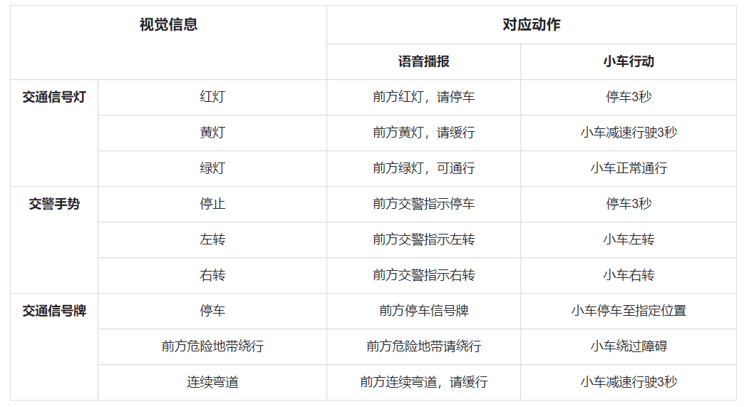
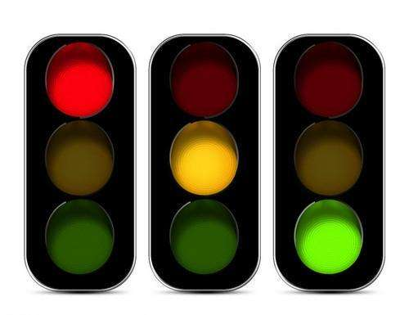
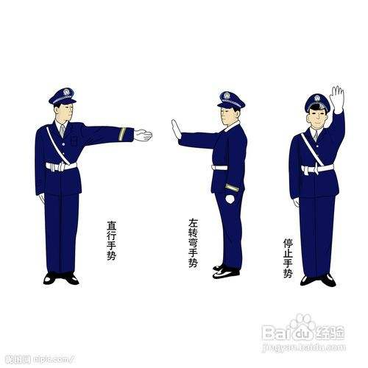
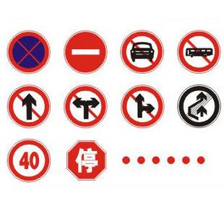
实现功能
FUNCTION
Notes:
对于目标检测部分，我们将视觉信息分为以下三部分：交通信号灯、交警手势和交通信号牌，小车根据具体的视觉信息做出表中的对应动作，包括语音播报和具体行动。

Slide 10
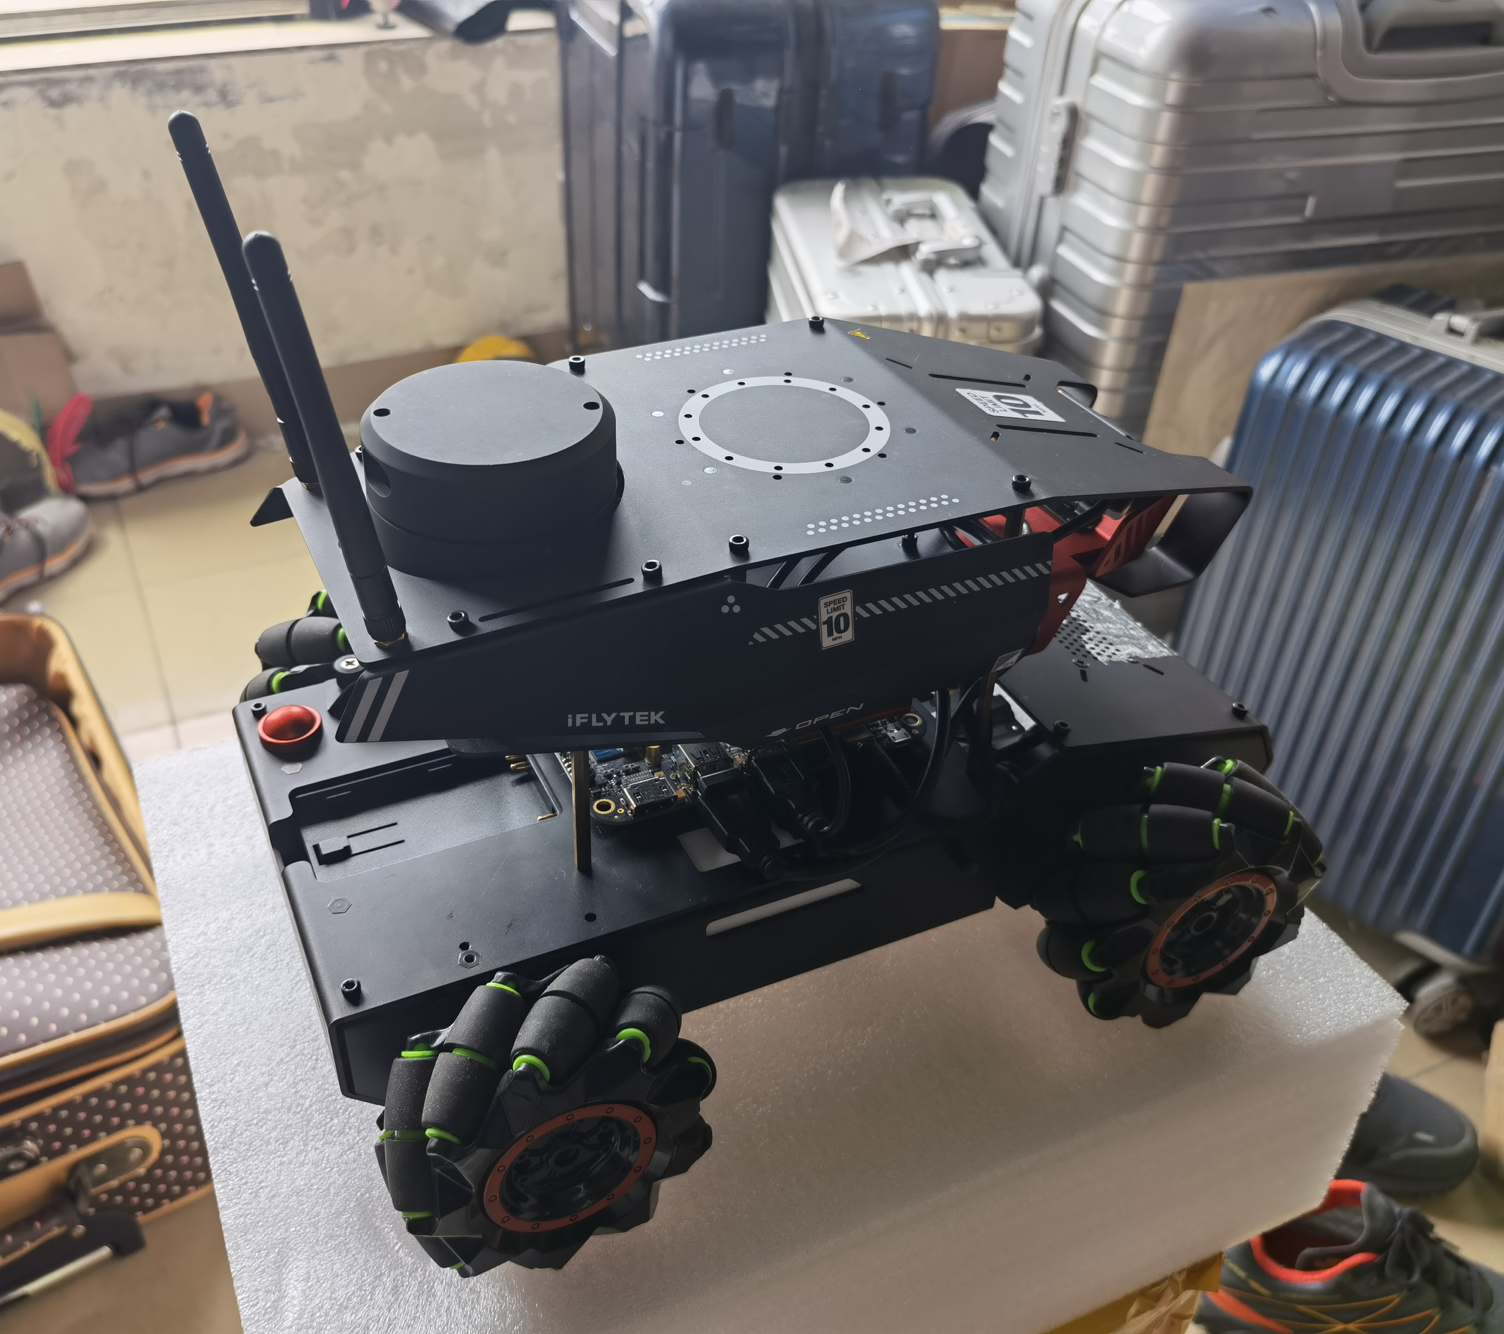
技术路线
TECHNICAL ROUTE
自主导航
现实场景测试
路径规划
1. 基于ROS开发：提供消息解析、costmap模块、功能包管理等功能。
2. 自主导航：小车定位、路径规划
3. 路径规划：全局路径规划局部路径规划
3.1 全局路径规划给出起点到终点的大致路径
3.2 局部路径规划把全局路径分割成多个小块再进行路径规划，对地图中新增的障碍物进行避障
4. 目标检测
4.1 本地模型训练
4.2 模型的ROS移植
算法优化
动态避障
代码编写测试
实时响应
上位机调度
视觉识别
语音交互
Notes:
以上为本项目所涉及的一些技术路线

Slide 11
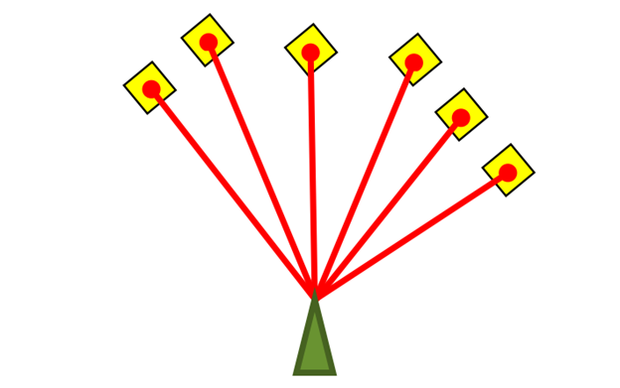
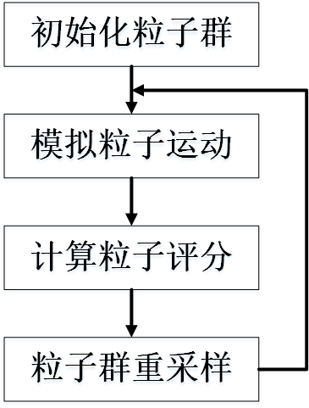
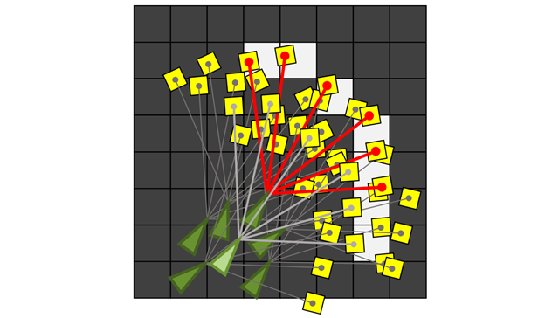
具体方案
定位技术
1、使用扩展卡尔曼滤波技术进行轮式里程计、IMU传感器的数据融合，获得更为精确的里程计数据
2、使用自适应蒙特卡洛算法，基于粒子滤波的思想进行车辆位置计算
Notes:
自适应蒙特卡洛算法可以在机器人知道地图信息的情况下，利用传感器信息确定自己的位置。仅仅通过小车起始点以及自身状态（如角速度，线速度等）判断位置的方法会产生较大误差。因此需要通过对比自身位置以及地图信息的方式进一步准确判断自己的位置。

Slide 12
具体方案
全局路径规划
方法一：
A*算法
方法二：
Informed RRT*
方法三：
遗传算法
一种基于搜索的算法，算法是完备的，并且能够得到局部最优解。该算法的运行速度较快。
一种基于采样的算法，算法是概率完备的，并且是渐进最优的。该算法的运行速度非常快。
一种智能的算法，算法是完备的，但是不一定能够得到最优解。该算法的运行速度较慢。
Notes:
完备性：是指如果在起始点和目标点间有路径解存在，那么一定可以得到解，如果得不到解那么一定说明没有解存在;
概率完备性: 是指如果在起始点和目标点间有路径解存在，只要规划或搜索的时间足够长，就一定能确保找到一条路径解;
最优性：是指规划得到的路径在某个评价指标上是最优的（评价指标一般为路径的长度);
渐进最优性: 是指经过有限次规划迭代后得到的路径是接近最优的次优路径，且每次迭代后都与最优路径更加接近，是一个逐渐收敛的过程;

Slide 13
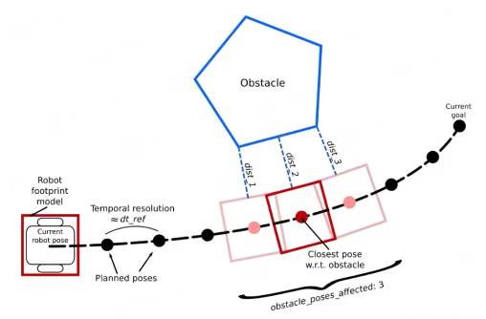
具体方案
局部路径规划
1. 起始点、目标点状态由全局规划器指定，中间插入N个控制橡皮筋形状的控制点来决定机器人的姿态。
2. 每两个姿态点之间定义一个固定的时间，称为时间分辨率。
3. 这个路径可以变形，变形的条件就是将所有约束当做橡皮筋的外力。例如，障碍物的约束可以看作把橡皮筋推离小车的外力。
4. 每个目标函数只与elastic band中的某几个连续状态有关，而非整条band。
TEB算法

Slide 14
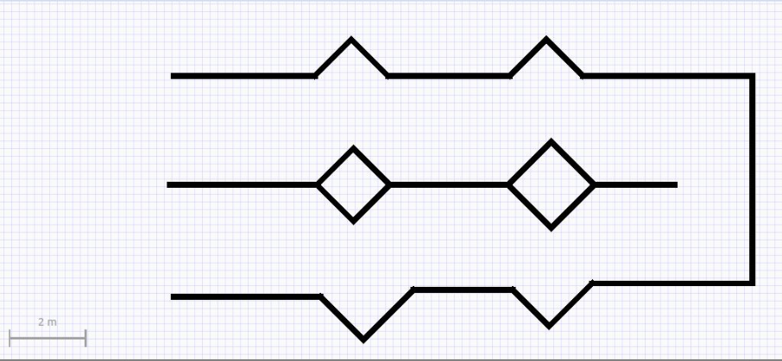
具体方案
视觉部分
Notes:
标定含红绿灯、交警手势、信号牌的图片作为数据集
使用yolo等深度学习方法生成模型
在小车行进路线的指定位置中放置图片，让小车到达指定位置
小车识别图片，做出相应指令

Slide 15
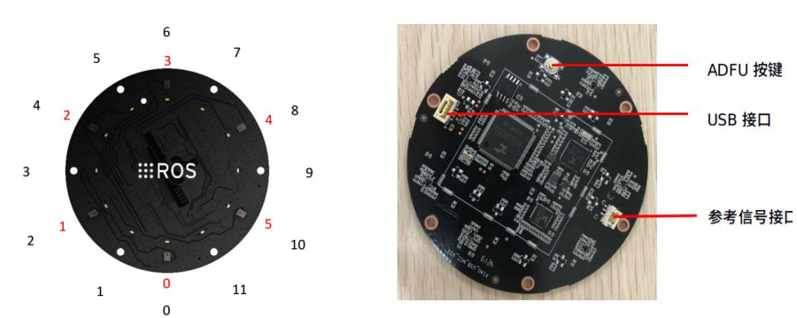
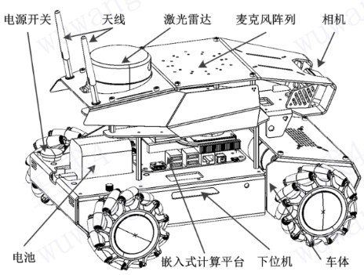
具体方案
语音部分
Notes:
利用科大讯飞语音接口引擎，在机器人搭载的环形阵列的支持下，实现语音交互人机操作功能，达到了多模态交互的目的。

Slide 16
进度安排
ARRANGEMENT
网络移植上车
结合语音交互技术
编写小车运动相关功能代码
汇总已有成果
总结项目工作内容
制作答辩PPT
调研并实现目标检测算法
学习ROS、SLAM相关知识
2022年
三月
2022年
四月中旬
2022年
五月
2022年
六月初
2022年
六月中旬
完成数据集收集标定
训练视觉网络
本地对比训练结果
继续学习导航、定位相关知识
基本完成已有功能
视情况完成额外拓展功能
对前一部分功能进行优化
Notes:
这是项目的进度安排，我们将整体项目时间划分为5个重要的时间节点，图中列出了我们到达时间节点时所需要完成的工作

Slide 17
人员安排
STAFFING
组长：梁伊雯
组员：阮辰伟
组员：曹峰源
组织管理与协调、进度推进、
数据集收集、语音交互部分研究
数据集收集、动态障碍物避障
研究、dwa导航算法优化
基于深度学习的视觉模型
研究与优化、传感器姿态
融合技术研究、定位技术研究
Notes:
最后是本小组的项目分工，每个人负责一种目标检测算法的实现以及小车不同部分的技术研究

Slide 18
THANKS
演示完毕
感谢观看
Notes:
以上就是本小组的汇报，谢谢老师

